Slide 1
Администрирование информационных систем и веб-порталов
Лекция 2:
Оснастки раздела панели управления «Администрирование».
Понятие и принципы удаленного управления.
Настройка безопасного подключения по RDP.
Захват и анализ сетевого трафика.

Slide 2
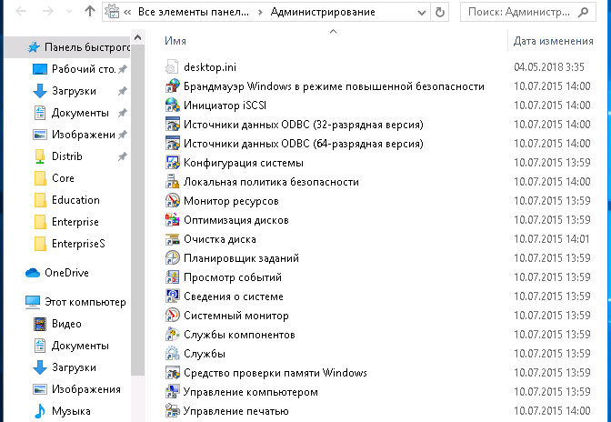
«Администрирование» в Windows 10
(msconfig)
1

Slide 3
(winver)

Slide 4
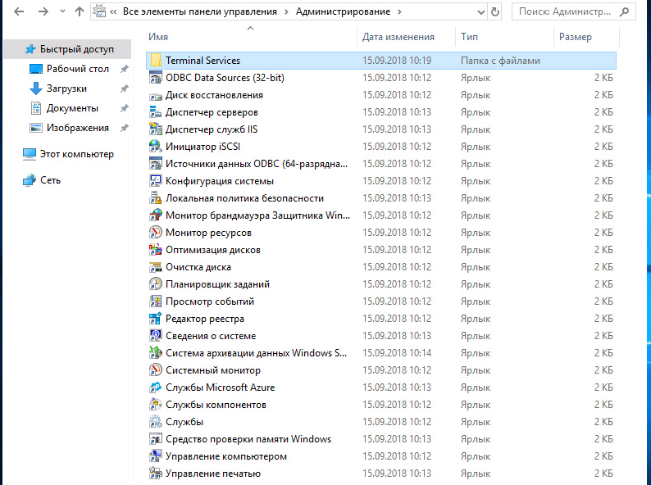
«Администрирование» в Windows Server 2019

Slide 5
(regedit)

Slide 7
Понятие удаленного управления
Удаленное управление (УУ) – управление одной ОС с другой по сети.
2

Slide 8
Принципы удаленного управления
Клиент-серверные приложения (подключение к удаленному рабочему столу, RAdmin)
Клиент-сервер-клиентские приложения (TeamViewer)

Slide 9
Клиент-серверные приложения для УУ
Управляемая ОС с запущенным сервером УУ
Управляющая ОС с запущенным клиентом УУ

Slide 10
Клиент-серверные приложения для УУ
Интернет
Маршрутизатор
Управляемая ОС с запущенным сервером УУ
Управляющая ОС с запущенным клиентом УУ

Slide 11
Клиент-серверные приложения для УУ
Интернет
Маршрутизатор с пробросом портов (forwarding)
Маршрутизатор
Управляемая ОС с запущенным сервером УУ
Управляющая ОС с запущенным клиентом УУ

Slide 12
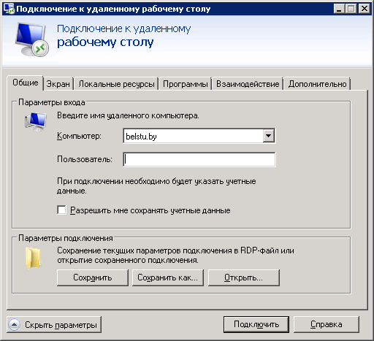

Slide 13
Клиент-сервер-клиентские приложения для УУ
Сервер в интернете
Интернет
Маршрутизатор
Маршрутизатор
Управляемая ОС с запущенным клиентом УУ
Управляющая ОС с запущенным клиентом УУ

Slide 14
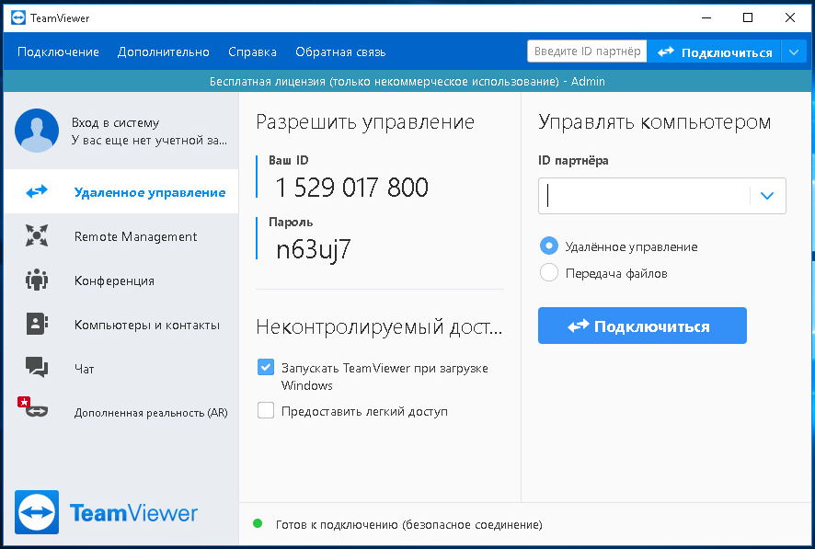

Slide 15
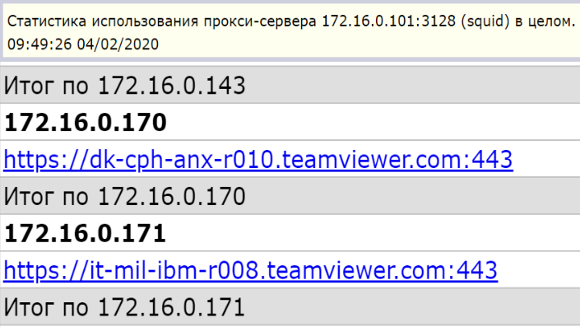

Slide 16
Настройка безопасного подключения по RDP
Назначать пользователям с правами подключения по RDP пароли с русскими / белорусскими символами
Включить в свойствах системы
Задать порт в реестре и перезапустить службу
Разрешить подключение к порту в брандмауэре
3

Slide 17
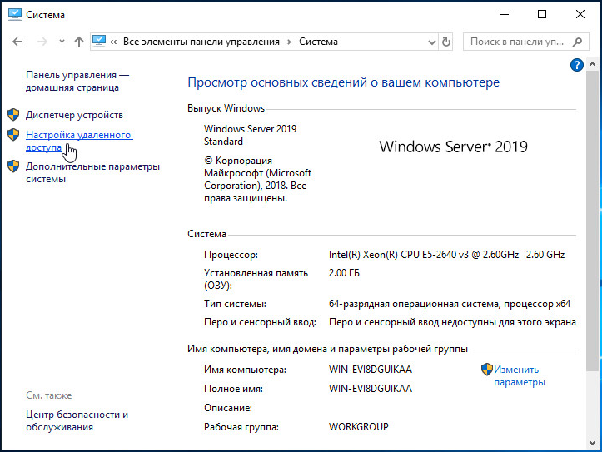

Slide 18
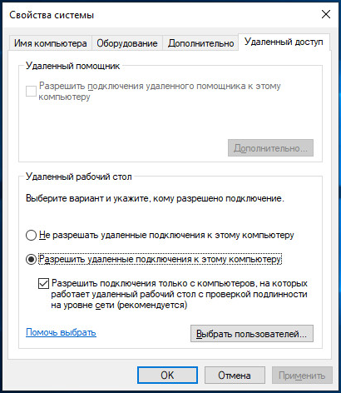

Slide 19
Настройка порта RDP
HKEY_LOCAL_MACHINE\
System\
CurrentControlSet\
Control\
Terminal Server\
WinStations\
RDP-Tcp\
PortNumber

Slide 20
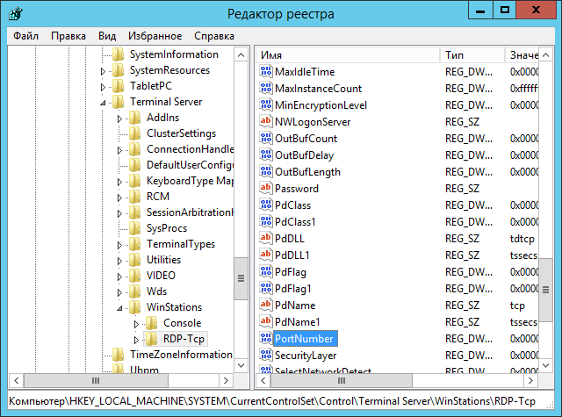

Slide 21
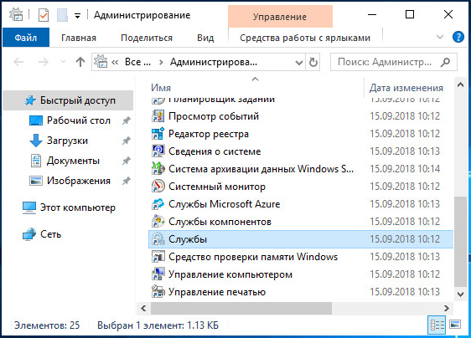

Slide 22
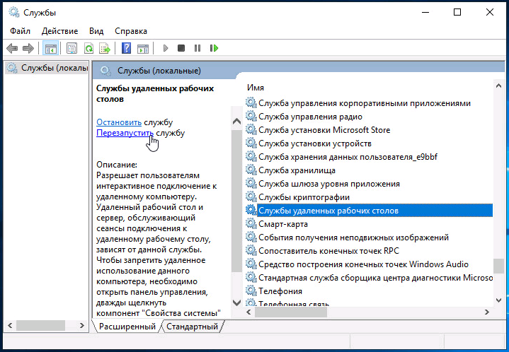

Slide 23
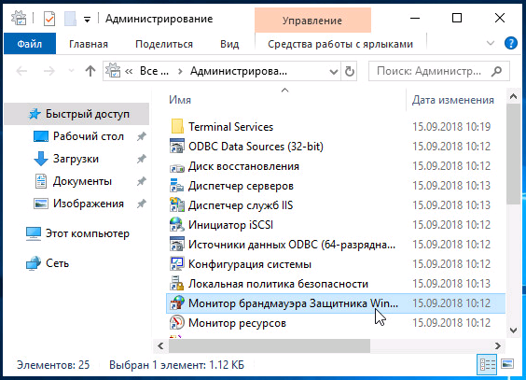

Slide 24
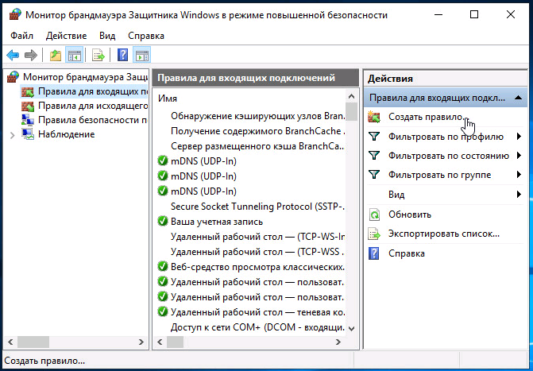

Slide 25
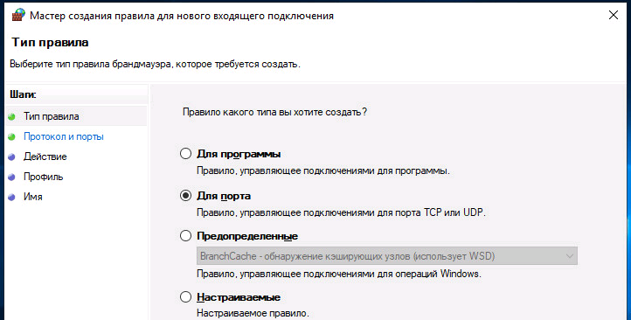

Slide 26
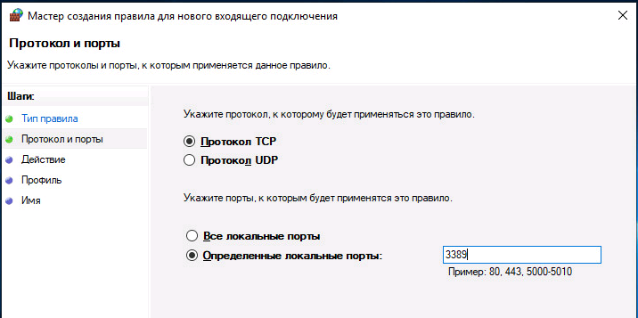

Slide 27
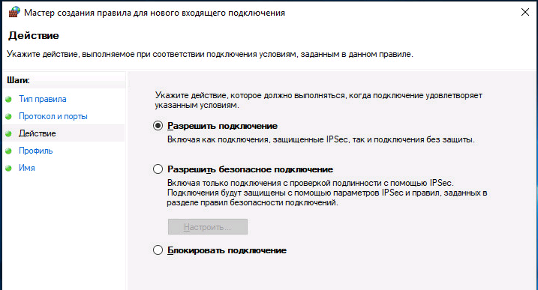

Slide 28
Сниффинг
Захват (запись) сетевого трафика
При захвате передачи файла объемом 1 ГБ журнал захвата сетевого трафика будет занимать около 1 ГБ
4

Slide 29
Неправильный сниффинг
Сниффинг - это газовая токсикомания.
Сниффинг популярен среди подростков в возрасте от 10 до 17 лет.
Зачастую вдыхание газа из баллончиков приводит к летальному исходу.

Slide 30
Захват и анализ сетевого трафика (Netflow)
Анализаторы и коллекторы NetFlow – это инструменты, которые помогают отслеживать и анализировать данные сетевого трафика
Анализаторы сетевых процессов позволяют определить устройства, из-за которых наблюдаются проблемы в работе сети

Slide 31
Анализаторы и коллекторы
Wireshark
The Dude
ManageEngine NetFlow Analyzer Professional
Colasoft Capsa Free
SolarWinds Real-Time NetFlow Traffic Analyzer

Slide 32
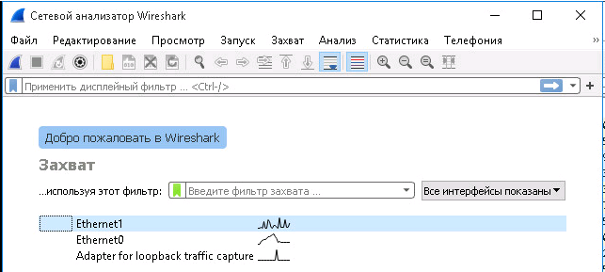

Slide 33
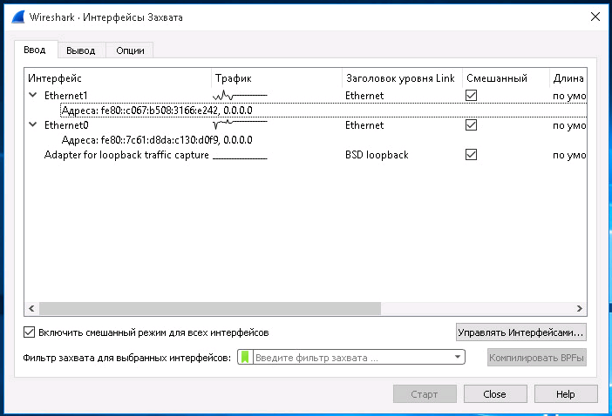

Slide 34
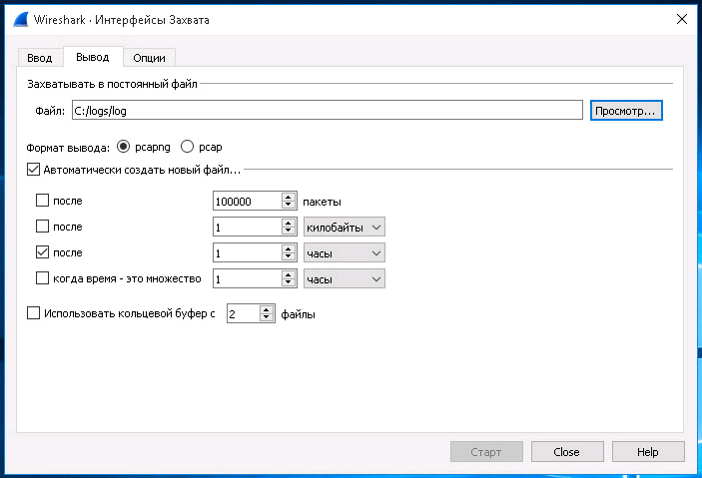

Slide 35
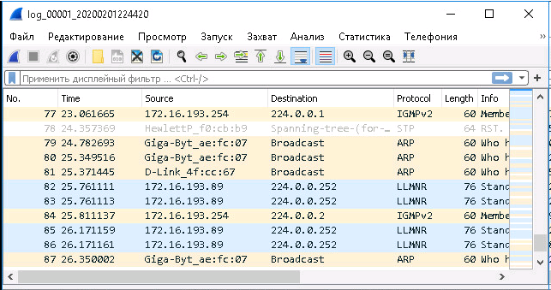

Slide 36
